Slide 1
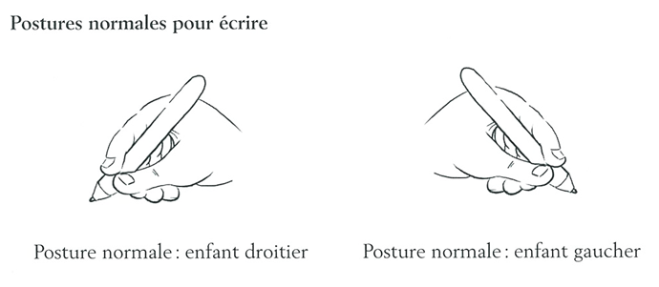
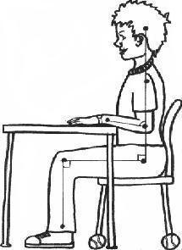
Animation écriture en MS et GS
Préparation et dispositions particulières
Pistes données par Fanny Bobinet, école Perrault

Slide 2
1- Echauffements
Pour éviter aux articulations de se figer et crisper l’écriture, il est primordial d’échauffer les articulations qui interviennent dans le processus d’écriture( Nuque, épaules, coudes, poignets et doigts) par des mouvements de rotation, pression/extensions, puis des étirements. 5 minutes suffisent à éviter des douleurs et des découragements inutiles.

Slide 3
1- Echauffements
Quand et pourquoi?
Avant chaque séance d’écriture pour éviter aux articulations de se figer à cause de l’effort, de la crispation, du stress et de la fatigue
En cours de séance pour étirer les articulations crispées et/ou douloureuses

Slide 4
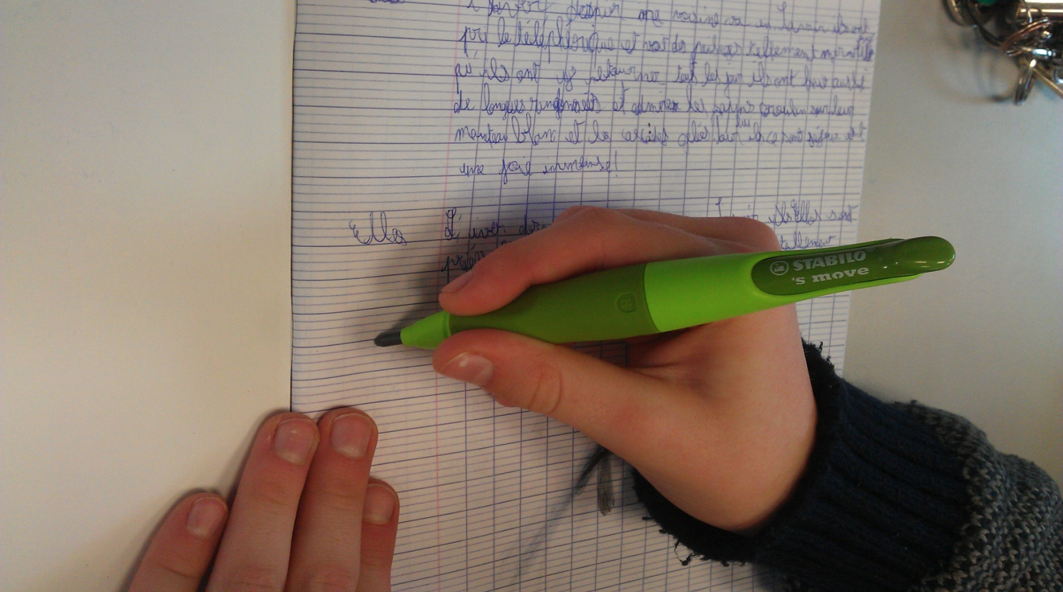
2- L’outil scripteur et la préhension
La tenue: plus il y a de doigts sur l’outil, moins le tracé est fluide. La tenue la plus efficace est « la pince ».

Slide 5
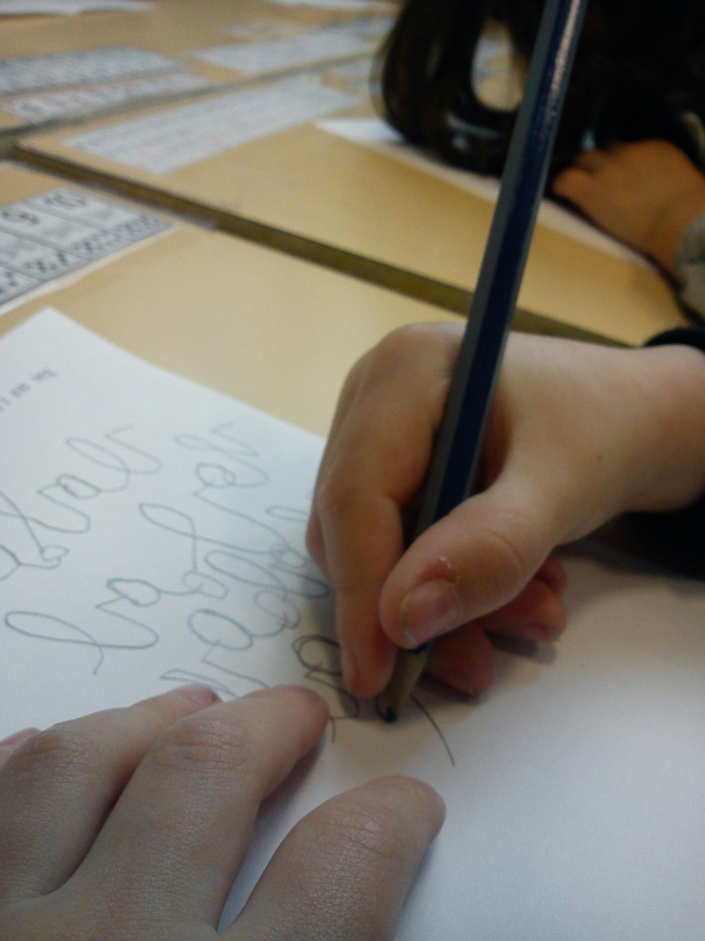
Le crayon est vertical, l’enfant doit exercer une pression exagérée et crispe le pouce et l’index
Les doigts sont trop près de la mine, l’enfant ne voit pas ce qu’il écrit

Slide 6
2- L’outil scripteur et la préhension
Le grip: il va influencer la tenue de l’outil par l’enfant. Plus l’outil est gros et lisse, plus l’enfant devra mettre de doigts pour empêcher l’outil de glisser.

Slide 7
Ici, trois doigts qui serrent très fort pour éviter de glisser vers la mine. Regardez la couleur de l’ongle du pouce , signe de trop grande pression

Slide 8
2- L’outil scripteur et la préhension
L’accroche de l’outil: c’est le rapport entre la pointe de l’outil et la vitesse de glisse sur le support. Plus l’enfant est débutant, plus l’accroche doit être bonne. Il ne faut pas hésiter à adapter l’outil au geste de l’enfant.
Le support ne doit pas être trop près pour éviter de casser le poignet.

Slide 9
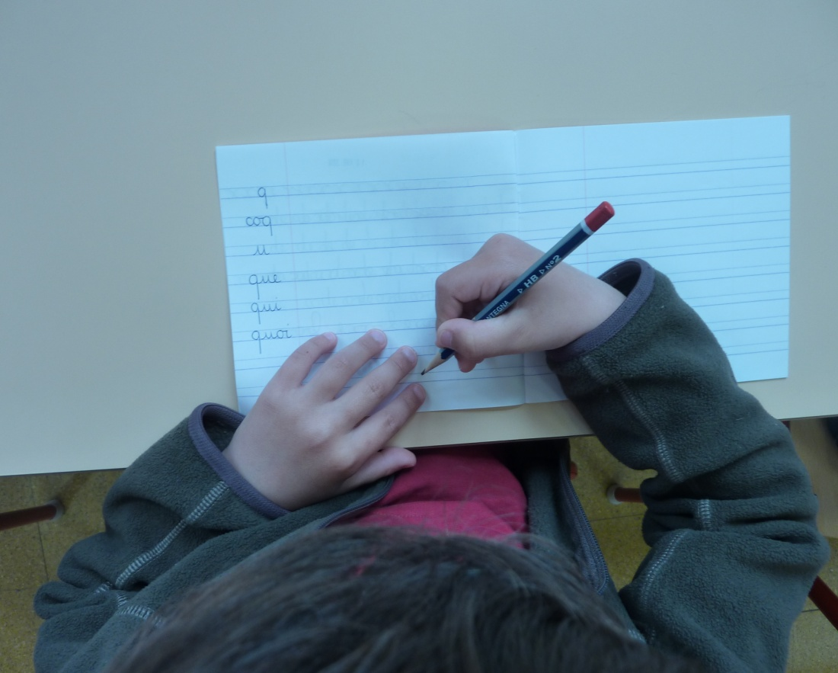
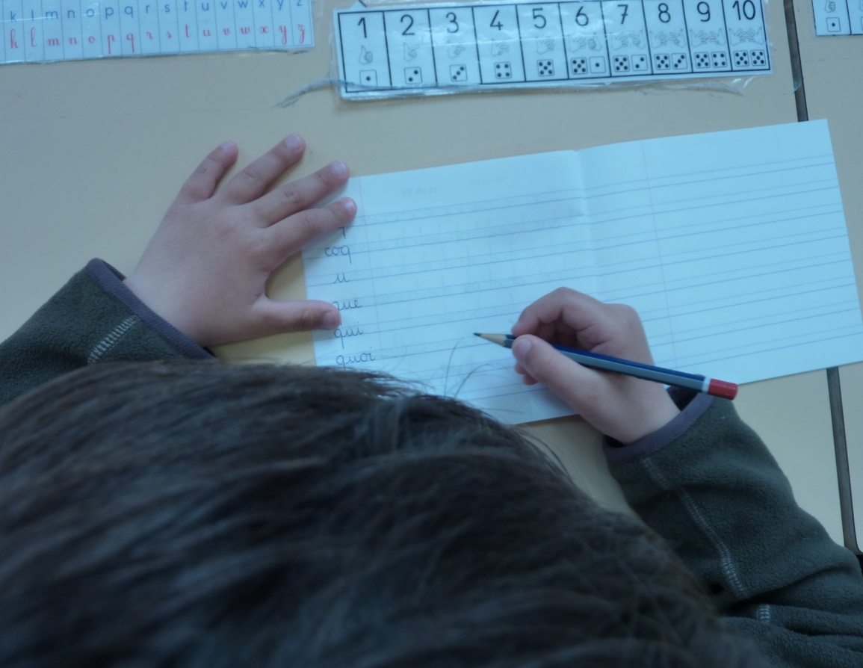
cc bbb
La page n’est pas dans l’alignement du bras qui écrit
Ici le cahier est aligné avec le bras; la main libre tient la page au bon endroit; la main qui écrit est correctement positionnée
Le cahier est trop près, l’enfant casse le poignet

Slide 10
3- La posture générale
Certes la posture influe sur l’écriture, mais les mauvaises habitudes étant très difficiles, voir impossibles à perdre , elles peuvent surtout causer des désordres et des malformations physiques à long terme.

Slide 11
3- La posture générale
Le squelette doit être aligné, les 2 pieds posé à plat au sol, assis sur ses ischions. Pas de jambes croisées, cela vrille le bassin et la colonne. Le dos doit être droit, les 2 mains sur la table, une qui tient l’outil, l’autre le support, cela permet d’éviter les scolioses dues au syndrome de « la tête lourde ».

Slide 12
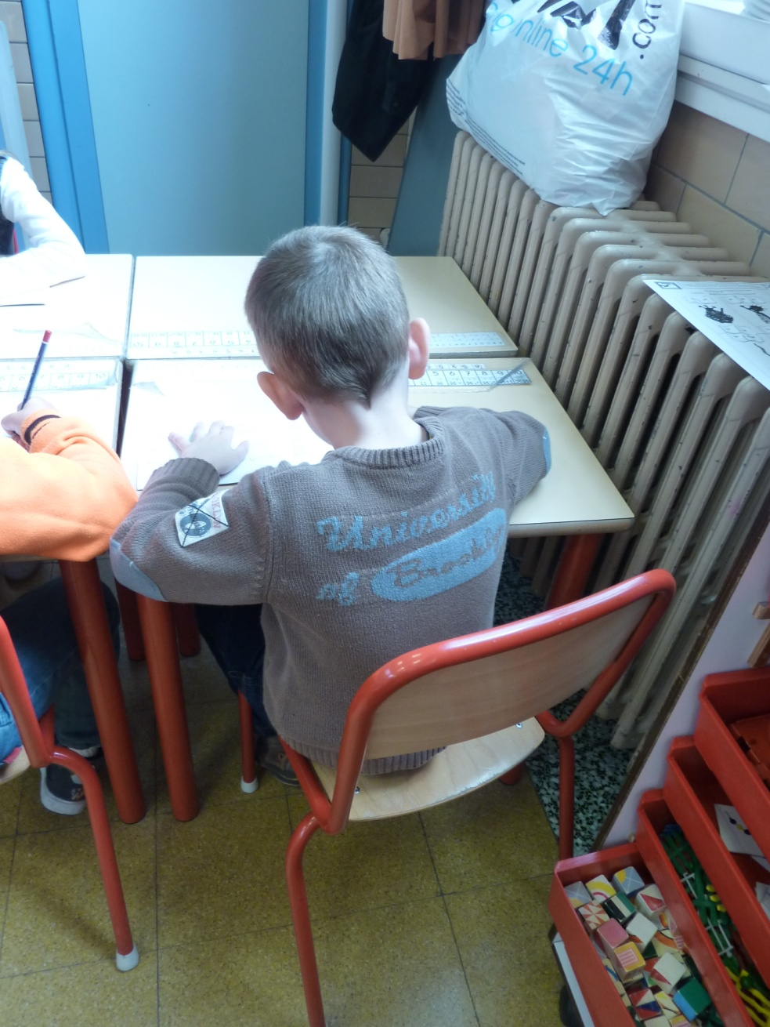
La chaise est tournée à gauche, la colonne et les épaules suivent, l’enfant doit rectifier en tournant la nuque
La main gauche est trop près du corps et la chaise tournée vers la droite, l ’enfant vrille la colonne et pose la tête

Slide 13
La chaise est correctement positionnée, le dos droit, mais la main gauche est trop près ce qui fait faire le dos rond et pencher la tête

Slide 14
3- La posture générale
La chaise doit être droite, ni trop près ni trop loin de la table pour éviter les enfants qui glissent sous la table ou les enfants couchés sur la table.

Slide 15
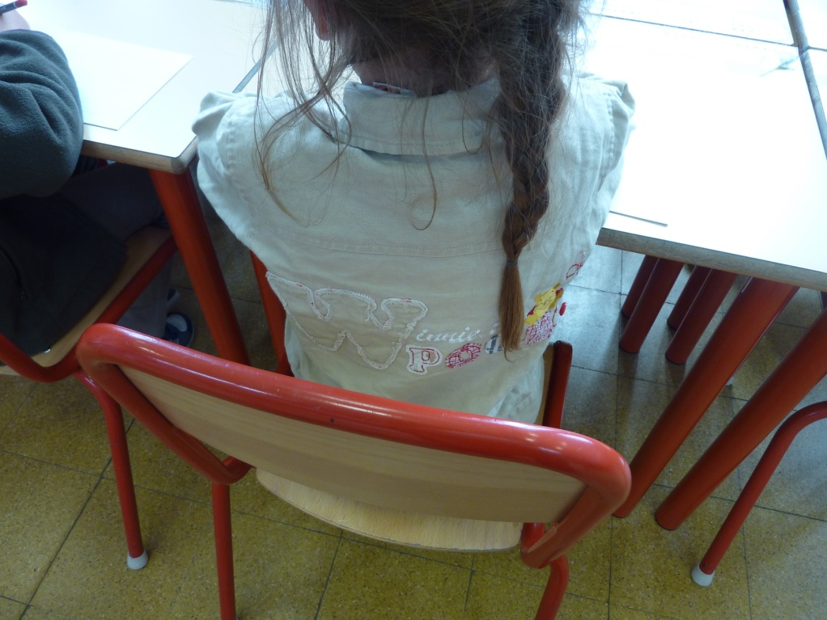
Colonne tournée à gauche
Colonne alignée avec le reste du corps

Slide 16
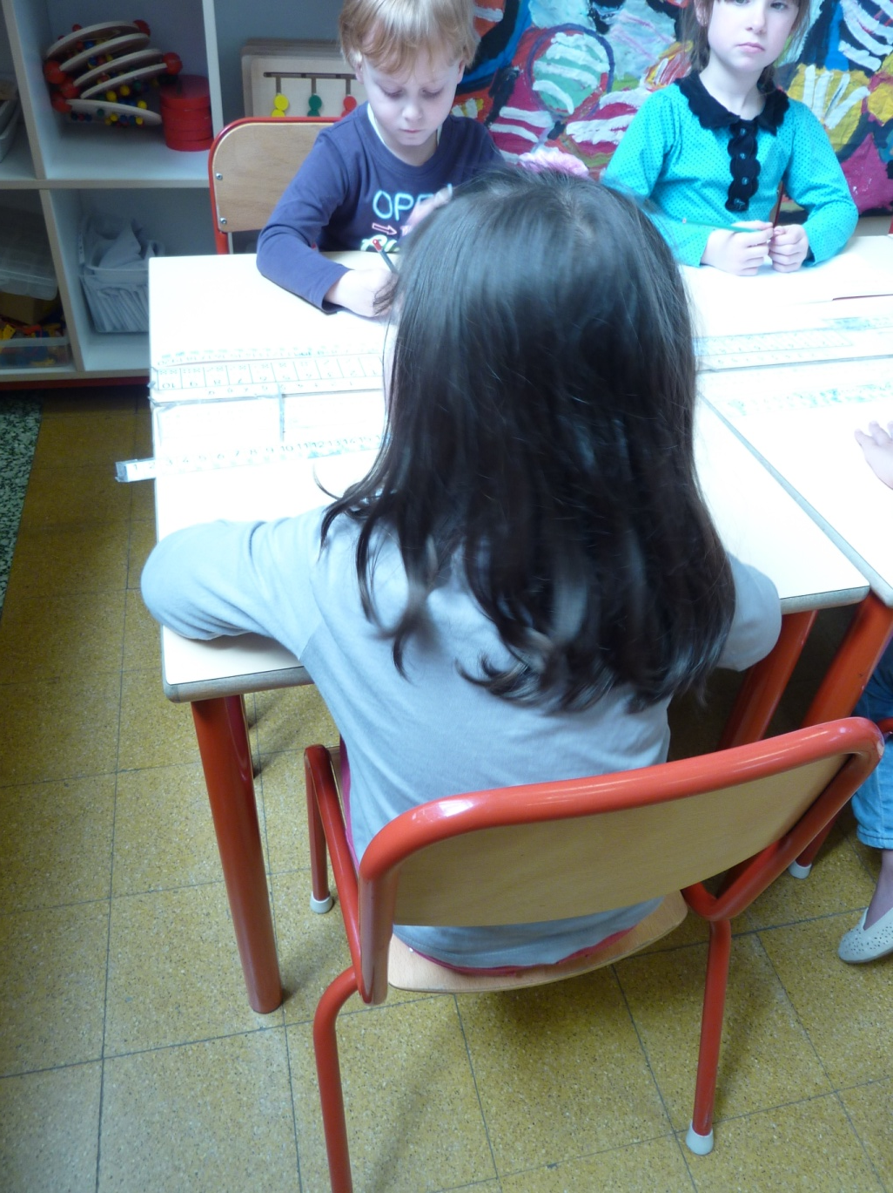
Chaise trop loin
Position après avoir rapproché la chaise de la table

Slide 17
Chaise trop près, le dos est rond, l’enfant glisse sous la table

Slide 18
3- La posture générale
Le support doit être aligné avec l’épaule de la main qui écrit. La feuille peut être un peu penchée vers la main qui tient afin d’éviter que celle-ci ne vienne faire basculer la ceinture scapulaire et tordre la colonne ou casser le poignet.

Slide 19
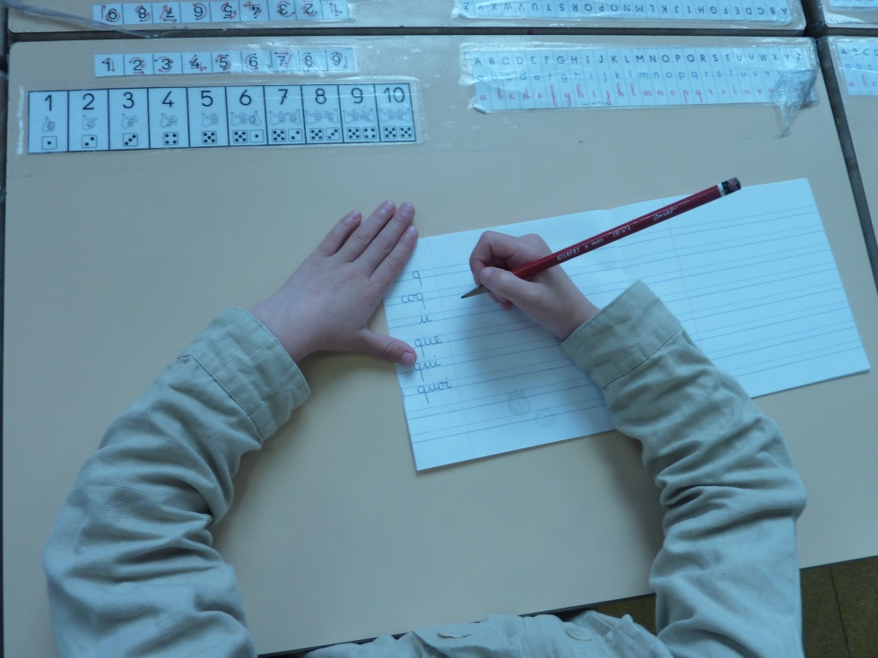
Main gauche trop près (poignet cassé), et page du cahier trop à gauche
Position et alignements corrects

Slide 20
3- La posture générale
Cet alignement général va permettre à l’enfant d’éviter les gênes et les douleurs dues à une mauvaise posture qui provoque avec le temps (on écrit tous les jours tout au long de notre vie) maux de dos, de cou, scolioses, lordoses, inflammation du canal carpien…

Slide 21
4- Les gauchers
Dans notre société, l’écriture et son sens sont en opposition avec les prédispositions physiques et psychomotrices des gauchers. Sens du tracé, écrire de gauche à droite, tout est vite une contrainte pour eux.

Slide 22
4- Les gauchers
La chaise doit être orientée à droite ainsi que la feuille pour éviter de tordre le squelette et laisser la place au bras gauche pour glisser vers la droite au fur et à mesure qu’il écrit. L’écriture est alors plus fluide, et il évite de casser le poignet vers l’extérieur (pour voir ce qu’il écrit).

Slide 23
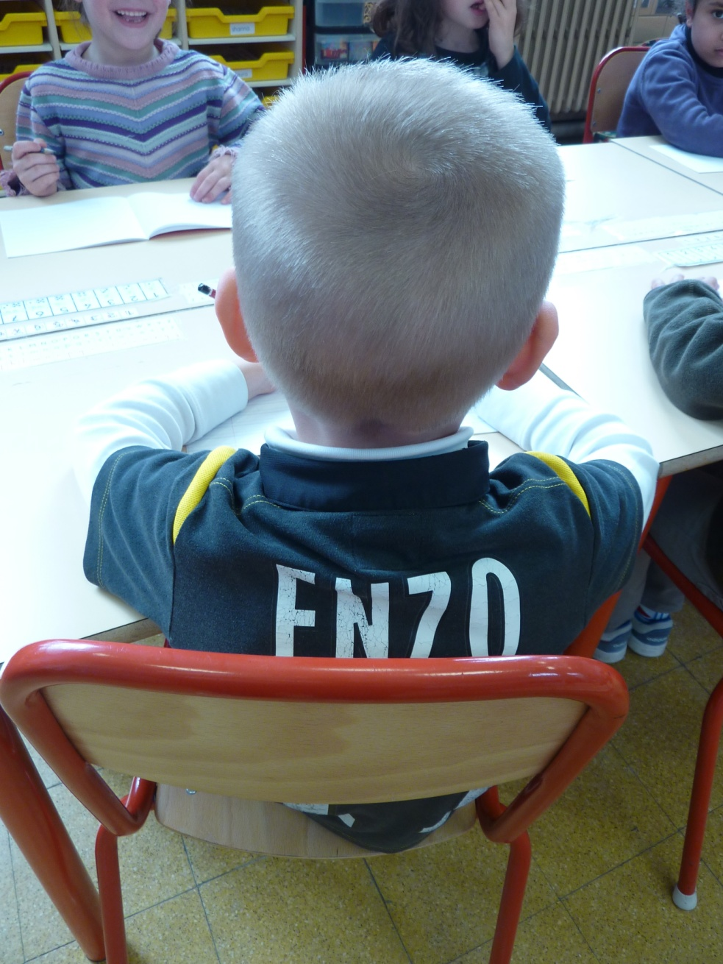
La chaise doit être tournée vers la droite pour laisser la place au bras gauche de glisser le long de la ligne
Le corps se tourne également pour être aligné

Slide 24
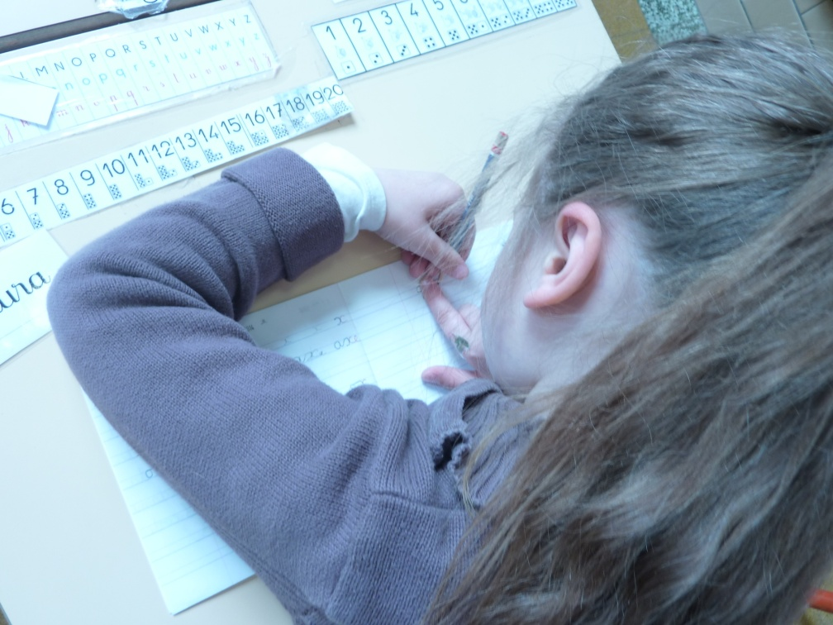
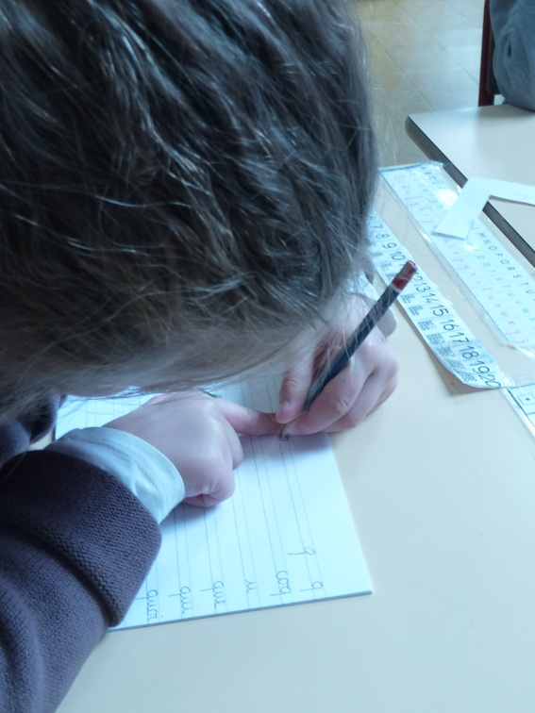
Chaise droite, colonne vrillée, tête penchée et poignet cassé

Slide 25
4- Les gauchers
Mettre le modèle à droite en plus de la gauche pour qu’il ne soit pas caché par la main qui écrit ou éviter de devoir casser le poignet vers l’intérieur pour « passer au dessus » du modèle.

Slide 26
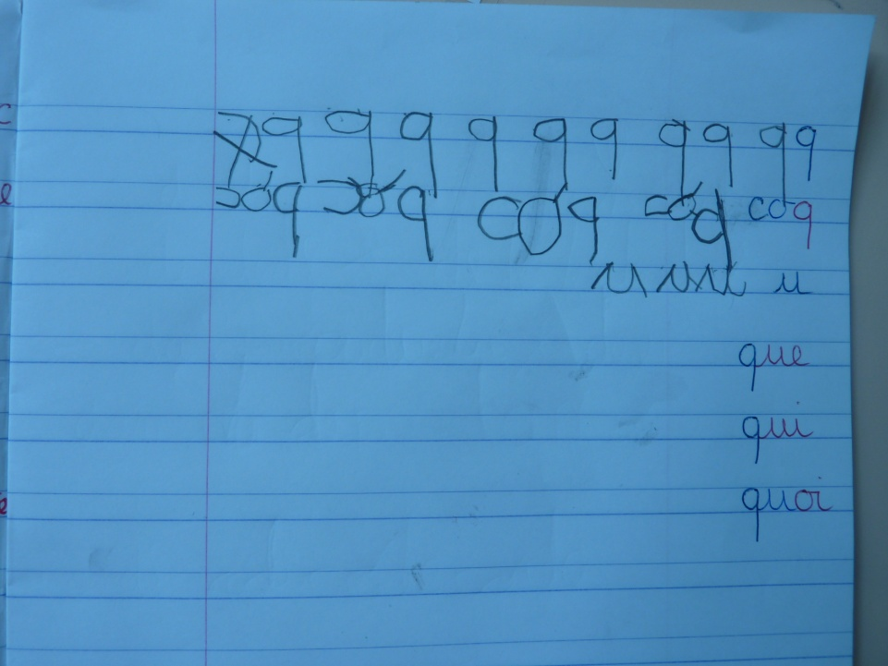
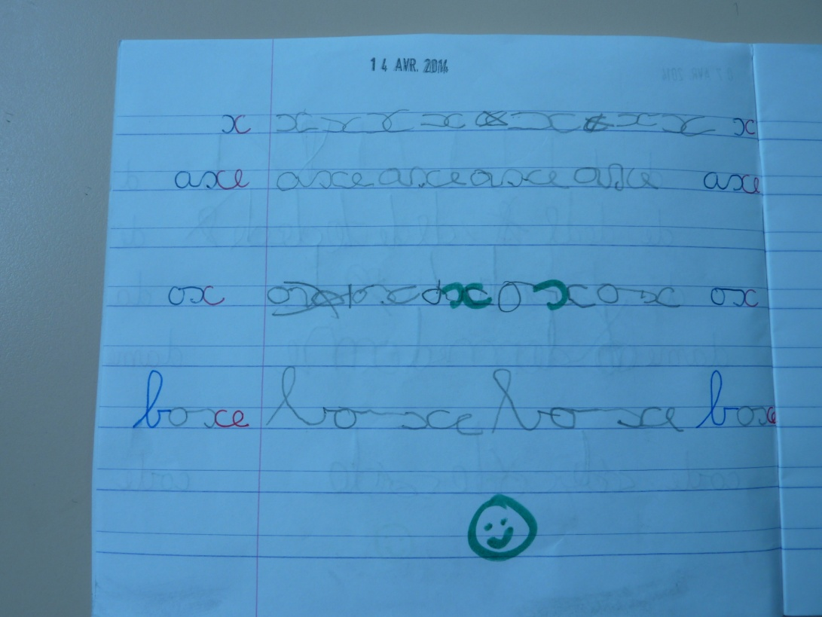
La feuille n’est pas penchée à droite, il casse le poignet pour voir ce qu’il écrit
Pas de modèle à gauche, écriture inversée et miroir
Modèles corrects

Slide 27
La démarche à privilégier
Les apprentissages sont rigoureux et systématiques.
Nécessité d’une motivation : réaliser des communications authentiques où écrire a du sens.
La pédagogie de l’écriture est individualisée (organisation en ateliers de la classe).
L’enseignant voit écrire les élèves en permanence et peut leur demander de verbaliser leur tracé.

Slide 28
1. S’adapter aux capacités des enfants
- Il faut tenir compte de la maturation de chacun et vérifier que l’enfant :
maîtrise des gestes fins, contrôle amplitude et direction ;
reconnaît et reproduit des formes ;
reconnaît et respecte des tracés et des trajectoires ;
respecte des proportions et des rythmes ;
peut s’orienter dans l’espace, prendre et respecter des repères visuels (un point en haut à gauche de la page pour les plus jeunes, une ligne puis le guidage entre deux
lignes) ;
peut prendre et respecter l’alignement gauche/droite, haut/bas (gestion de la page).

Slide 29
2. Installer des habitudes : voir la posture
Dès que ces exigences sont suffisamment intériorisées par l’enfant, elles ne sont plus
systématiquement annoncées mais seulement évoquées (Ex : « Chacun se prépare pour
pouvoir bien écrire ».)

Slide 30
3. Guider et observer des gestes :
L’enseignant écrit et commente devant les élèves (pas de modèle statique).
Il doit :
s’assurer qu’il est bien vu de chacun (se mettre de ¾ par rapport au tableau)
ralentir très volontairement sa vitesse d’écriture pour laisser le temps aux enfants de
voir naître l’écriture et d’anticiper sur le tracé.
utiliser les mêmes lignes que celles proposées à l’enfant sur sa feuille
observer en permanence le sens des tracés, la tenue du crayon, la posture et réguler.

Slide 31
Conclusion
Ces conseils sont justes pour aider les élèves et éviter les défauts qui peuvent compliquer l’apprentissage de l’écriture ou causer des problèmes physiques plus ou moins graves.
Une démarche cohérente permet de bien asseoir les apprentissages et donne du sens.

